Slide 2

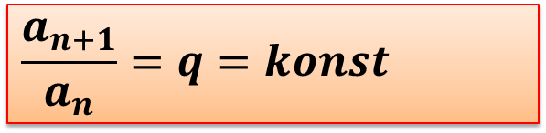
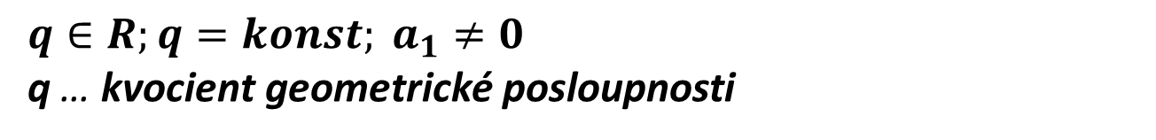
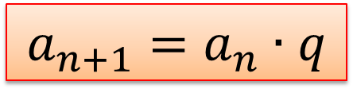
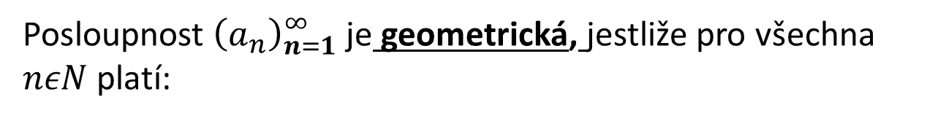
POSLOUPNOSTI
Geometrická posloupnost- definice
Posloupnost ${\left(a_{n}\right)}_{n=1}^{∞}$ je geometrická, jestliže pro všechna $nεN$platí:
$$a_{n+1}=a_{n}∙q$$
$$q∈R;q=konst; a_{1}≠0$$
q … kvocient geometrické posloupnosti
Popř.
$$\frac{a_{n+1}}{a_{n}}=q=konst$$
Podíl sousedních členů geometrické posloupnosti je konstantní
Notes:
Doplnit podmínky

Slide 3
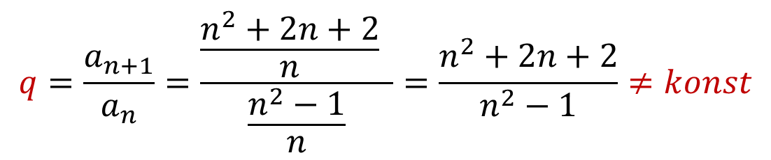
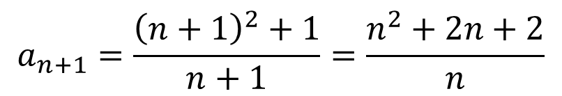
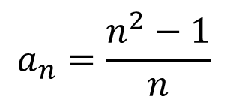
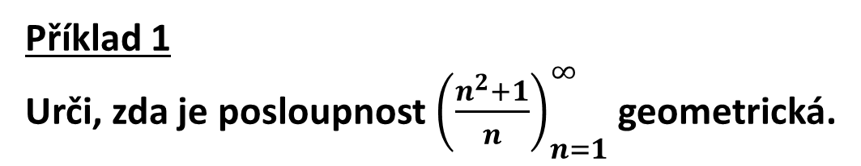
POSLOUPNOSTI
Geometrická posloupnost- definice
Příklad 1
Urči, zda je posloupnost ${\left(\frac{n^{2}+1}{n}\right)}_{n=1}^{∞}$ geometrická.
$$a_{n}=\frac{n^{2}−1}{n}$$
$$a_{n+1}=\frac{{\left(n+1\right)}^{2}+1}{n+1}=\frac{n^{2}+2n+2}{n}$$
$$q=\frac{a_{n+1}}{a_{n}}=\frac{\frac{n^{2}+2n+2}{n} }{\frac{n^{2}−1}{n}}=\frac{n^{2}+2n+2}{n^{2}−1}≠konst$$
Daná posloupnost není geometrická
Notes:
Doplnit podmínky

Slide 4
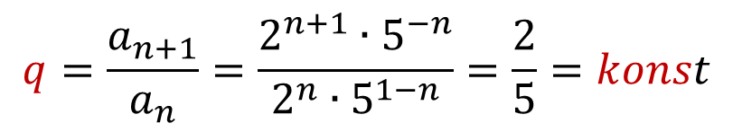


POSLOUPNOSTI
Geometrická posloupnost- definice
Příklad 2
Urči, zda je posloupnost ${\left(2^{n}∙5^{1−n}\right)}_{n=1}^{∞}$ geometrická.
$$a_{n}=2^{n}∙5^{1−n}$$
$$a_{n+1}=2^{n+1}∙5^{1−\left(n+1\right)}=2^{n+1}∙5^{−n}$$
$$q=\frac{a_{n+1}}{a_{n}}=\frac{2^{n+1}∙5^{−n}}{2^{n}∙5^{1−n}}=\frac{2}{5}=konst$$
Daná posloupnost je geometrická
Notes:
Doplnit podmínky

